Slide 1

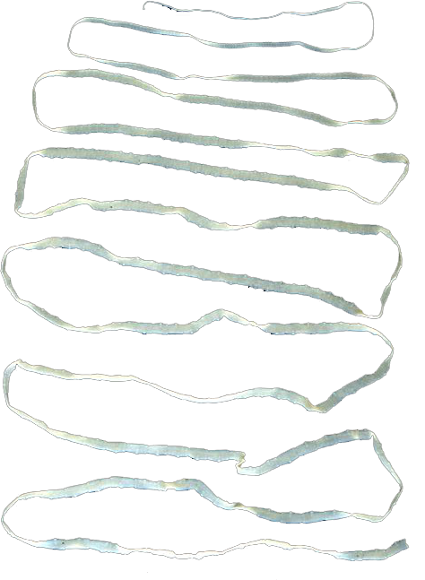
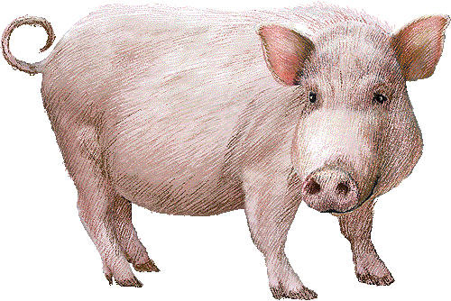
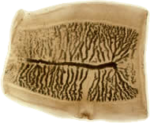
ESTOMAC
PEAU
Larve cysticerque
MUSCLE
Cysticercose
Téniase à T. solium
Hyperéosinophilie, sérologie, imagerie
Larve cysticerque
OEIL
CERVEAU
Asymptomatique
Boulimie, douleur abdominale …
Hôte intermédiaire : le porc
INTESTIN
Anneaux dans les selles
Scotch test
Cristaux de Charcot-Leyden
Examen parasitologique des selles

